Slide 1
Representação Digital 2023-2024
Mestrado Integrado em Arquitectura
Ano Lectivo 2023-2024 1º Semestre
Docente - Nuno Alão 2º Ano

Slide 2
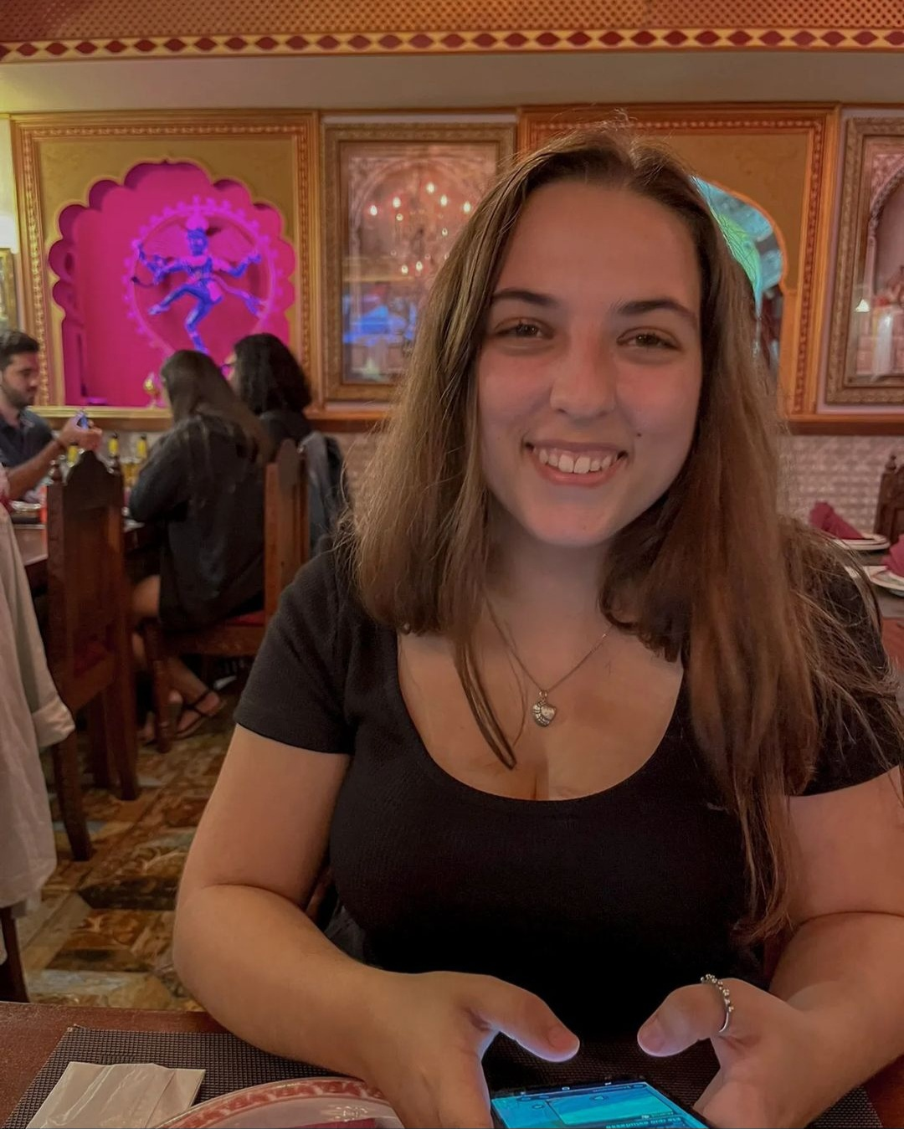
Foto do Aluno
20231350
Joana Fernandes Brás Fontes
ReDig
Mestrado Integrado em Arquitectura
Ano Lectivo 2023-2024 1º Semestre
Docente - Nuno Alão 2º Ano

Slide 3
ÍNDICE
EXERCÍCIO 1.1 – AutoCad 2D
AULA 01 (19/09) ------------------------------------------------------------------------------------------------------------------- 4
AULA 02 (22/09) ------------------------------------------------------------------------------------------------------------------- 4
AULA 03 (26/09) ------------------------------------------------------------------------------------------------------------------- 5
AULA 04 (29/09) ------------------------------------------------------------------------------------------------------------------- 5
AULA 05 (03/10) ------------------------------------------------------------------------------------------------------------------- 6
AULA 06 (06/10) ------------------------------------------------------------------------------------------------------------------- 6
AULA 07 (10/10) ------------------------------------------------------------------------------------------------------------------- 7
AULA 08 (13/10) ------------------------------------------------------------------------------------------------------------------- 7
AULA 09 (17/10) ------------------------------------------------------------------------------------------------------------------- 8
AULA 10 (20/10) ------------------------------------------------------------------------------------------------------------------- 8
AULA 11 (24/10) ------------------------------------------------------------------------------------------------------------------- 9
AULA 12 (27/10) ------------------------------------------------------------------------------------------------------------------- 9
ReDig
Mestrado Integrado em Arquitectura
Ano Lectivo 2023-2024 1º Semestre
Docente - Nuno Alão 2º Ano

Slide 4
Introdução à cadeira e programa de estudo.
Introdução ao programa Filezila.
Construção de um website privado html para cada aluno submeter os trabalhos do semestre.
Colocação do website no servidor da faculdade
ReDig Exerc. 1.1 – ACAD 2D

Slide 5
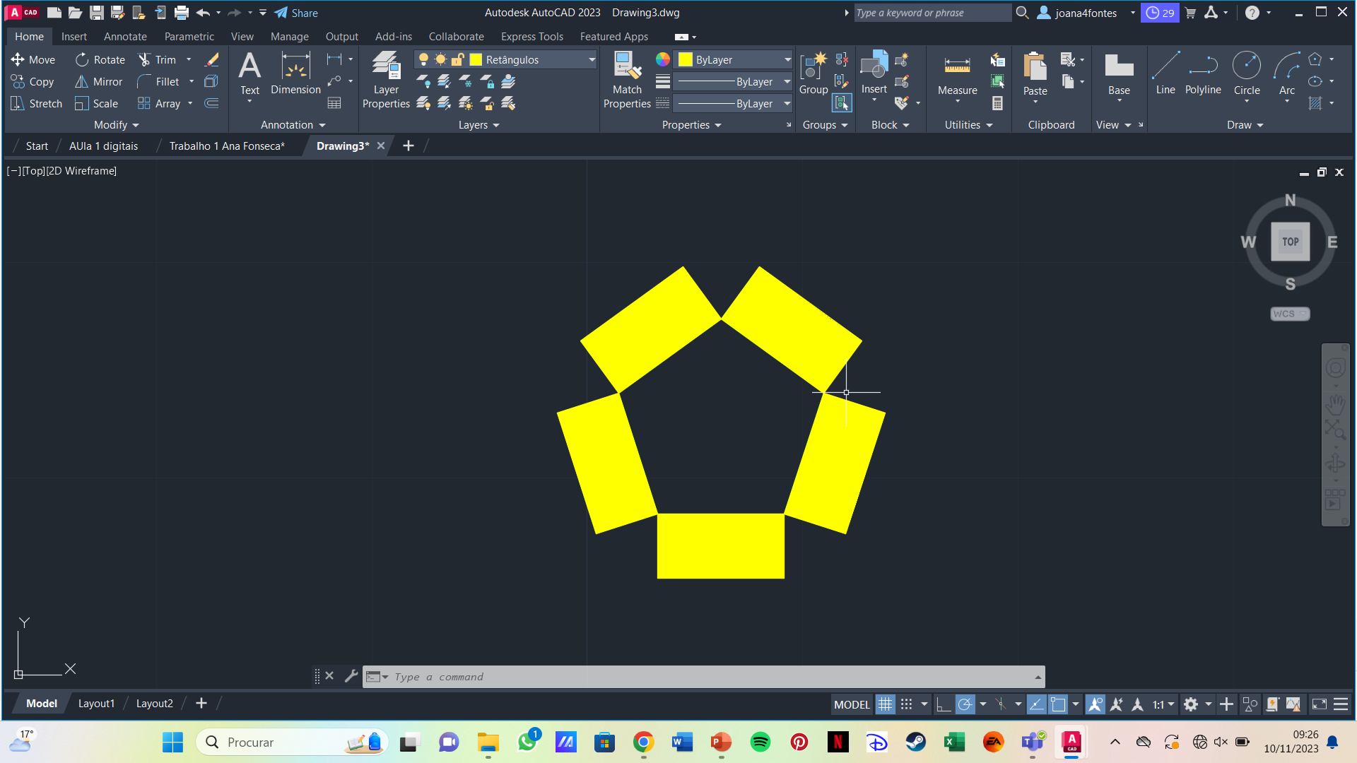
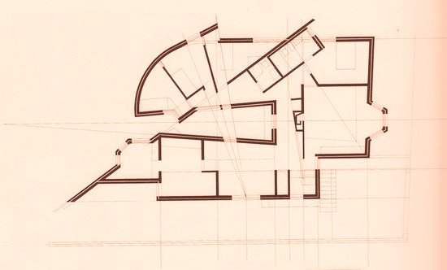
AULA 03 (26/09)
Comandos básicos
Outros comandos/noções:
Camadas
Model space
Paper space
Coordenadas absolutas e relativas
Desenho de pentágonos e retângulos
AULA 04 (29/09)
Noções de escala e proporção
Início do exercício 1 (planta do siza)
Comandos:
Polyline
Attach
Dist
List
Scale
Align
Offset
ReDig Exerc. 1.1 – ACAD 2D

Slide 6
AULA 05 (03/10) e AULA 06 (06/10)
Desenvolvimento do exercício 1 (planta do siza)
Utilização de geometria para desenhar a planta
Escalas 1:10 e 1:100
Desenho da planta por decalque em diferentes camadas
Comandos:
Trim
ORTHO on/off
Hatch Align
Construção da planta através da geometria
Detalhe, Planta 1:10
Planta 1:10
Planta 1:100
ReDig Exerc. 1.1 – ACAD 2D

Slide 7
AULA 07 (10/10) e AULA 08 (13/10)
Continuação do desenho da planta
Construção dos vãos (portas e janelas)
Construção do detalhe da lareira
Lareira 1:100
Lareira 1:10
ReDig Exerc. 1.1 – ACAD 2D

Slide 8
AULA 09 (17/10)
Continuação do desenho da planta
Pormenorização à escala 1:10
Comandos:
Spline
AULA 10 (20/10)
Continuação do desenho da planta
Adição de blocos de equipamento
Adição do pavimento
ReDig Exerc. 1.1 – ACAD 2D

Slide 9
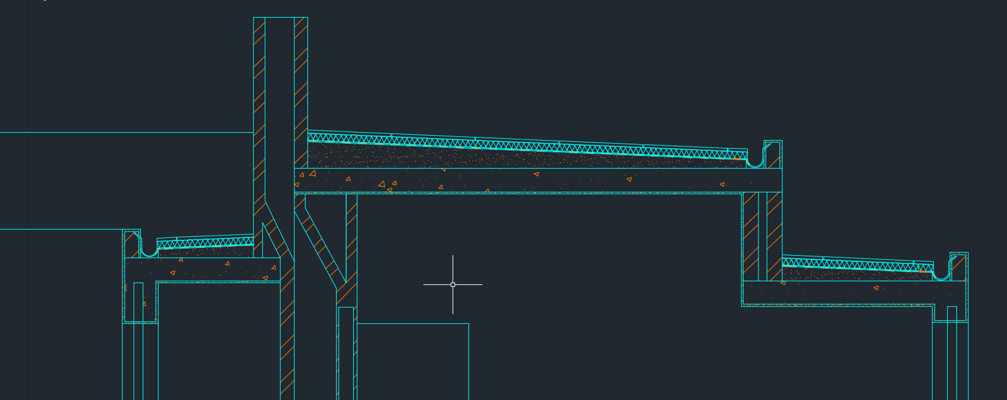
AULA 11 (24/10) e AULA 12 (27/10)
Desenho de um corte
Promenorização do corte
ReDig Exerc. 1.1 – ACAD 2D

Slide 10
AULA 13 (31/10/2023)
Introdução ao 3D no Autocad
Construção de uma parábola
Comandos:
Revsurf
Surftab
Orbit
AULA 14 (03/11/2023)
Realização de vários sólidos

Slide 11
AULA 15 (07/11/2023)
Construção de poliedros
Comandos:
Rotate 3d
3d rotate
Orbit
Array
AULA 16 (10/11/2023)
Entrega do primeiro trabalho

Slide 12
AULA 17 (14/11/2023)
Construção de poliedros
Construção de um isocaedro

